Slide 1

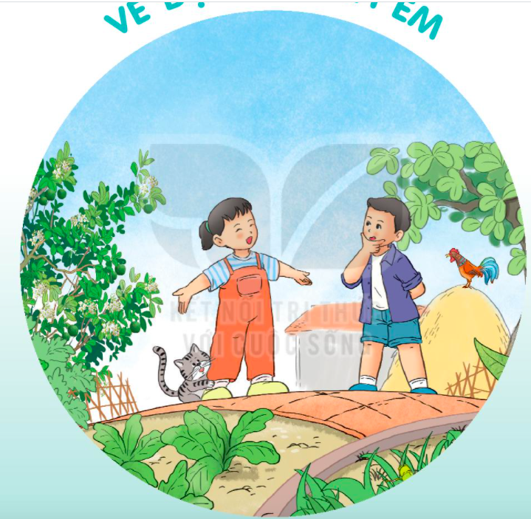
VẺ
ĐẸP
QUANH
EM

Slide 2


BÀI 4
TẾT ĐẾN RỒI
BÀI 4
TIẾT 3
VIẾT

Slide 3



YÊU CẦU CẦN ĐẠT
Biết viết chính tả theo hình thức nghe – viết.
Làm đúng các bài tập chính tả phân biệt g/gh, s/x, uc/ut.

Slide 4
TẾT ĐẾN RỒI
NGHE -VIẾT

Slide 5

Đoạn văn có những chữ cái nào viết hoa?
Tết đến ǟē
Vào dịp Tết, các gia đình thường gĀ bánh chưng
hoặc bánh tét. Người lớn thường tặng trẻ em những
bao lì xì xinh xắn với mong ước các em mạnh khoẻ,
giỏi giang. Tết là dịp mọi người quây quần bên nhau
và dành cho nhau những lời chúc tốt đẹp.

Slide 6
Đoạn văn có những chữ nào dễ viết sai?
Tết đến ǟē
Vào dịp Tết, các gia đình thường gĀ bánh chưng
hoặc bánh tét. Người lớn thường tặng trẻ em những
bao lì xì xinh xắn với mong ước các em mạnh khoẻ,
giỏi giang. Tết là dịp mọi người quây quần bên nhau
và dành cho nhau những lời chúc tốt đẹp.

Slide 7
Luyện viết từ
Tết
bánh chưng
mạnh khoẻ
giỏi giang
quây quần

Slide 8

VIẾT BÀI
Học sinh viết bài vào vở ô li

Slide 9
Nghe – viết: Tết đến ǟē
Vào dịp Tết, các gia đình thường gĀ bánh chưng
hoặc bánh tét. Người lớn thường tặng trẻ em những
bao lì xì xinh xắn với mong ước các em mạnh khoẻ,
giỏi giang. Tết là dịp mọi người quây quần bên nhau
và dành cho nhau những lời chúc tốt đẹp.

Slide 10
TẾT ĐẾN RỒI
BÀI TẬP CHÍNH TẢ

Slide 11

Chọn g hoặc gh thay cho ô vuông.
Chị tre chải tóc bên ao
Nàng mây áo trắng é vào soi ương.
(Trần Đăng Khoa)
gh
g

Slide 12

Chọn a hoặc b
a) Tìm tiếng ghép được với sinh hoặc xinh
sinh | sinh sống,
xinh | xinh đẹp,
sinh nhật,
học sinh ,…
xinh xắn,…
b) Tìm từ có tiếng chứa uc hoặc ut
uc | chúc mừng,
ut | sút bóng,
súc miệng,
khúc nhạc
bút chì,…

